Slide 1
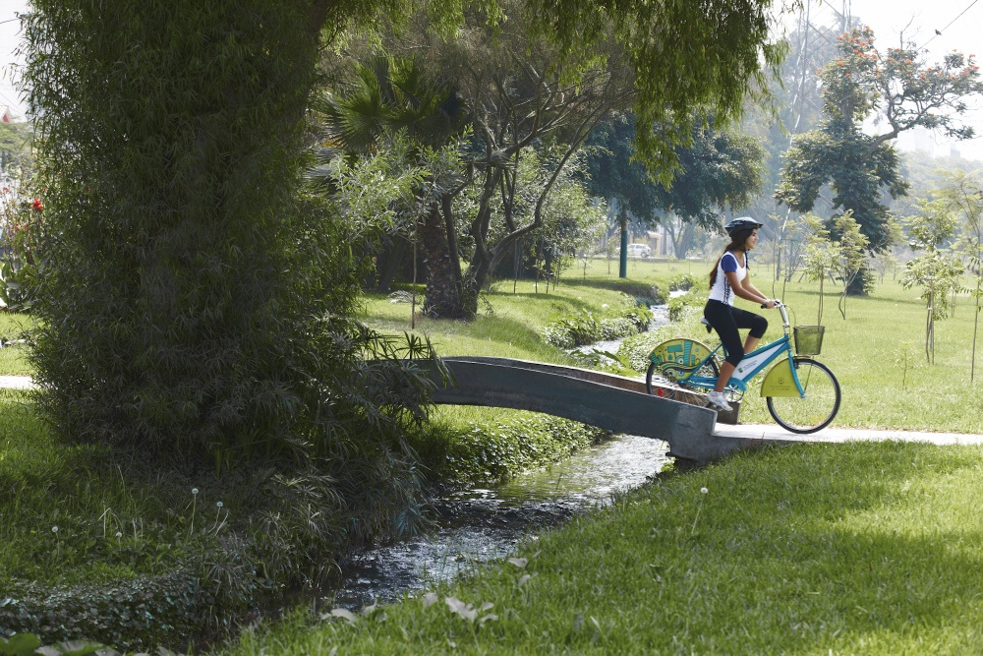
Observatorio Municipal Temático
Alberto von der Heyde
Teniente Alcalde
Municipalidad de San Borja
Lima-Perú
XX Conferencia Interamericana de
Alcaldes y Autoridades Municipales
San
Borja
…mi orgullo

Slide 2
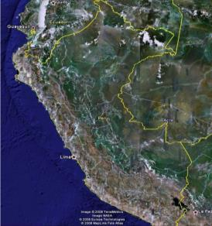
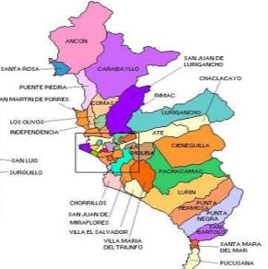
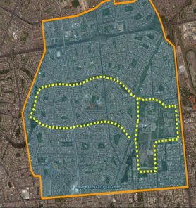
Algunas Cifras
Lima
San Borja
Perú
450 años
8.5 Millones de Hab. 43 Distritos,
2,800 km2
9 mm de lluvia anual
Al centro este de Lima. 30 años,
110 Mil Hab.
9.96 Km2
País Milenario
30 Millones de Hab.
1.28 Millones Km2
3 Regiones, 84 Microclimas

Slide 3
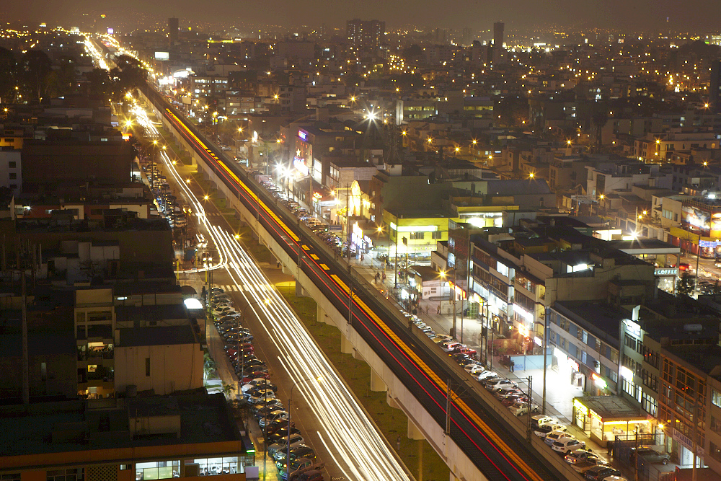
VISIÓN
San Borja, una ciudad modelo, segura, saludable y sostenible, que garantiza la calidad de vida de sus vecinos, haciendo de su ciudad un mejor lugar para vivir

Slide 4
San Borja, Ciudad Inteligente
En el año 2010 iniciamos la implementación del Observatorio del Delito, central de video vigilancia de la ciudad para mejorar el servicio municipal de seguridad ciudadana.
A partir del 2011 la actual gestión municipal, priorizó como Proyecto Estratégico Institucional el “Observatorio Municipal Temático-OMT” que consiste en el desarrollo de sistemas inteligentes de alta tecnología, propios e integrados cuyo registro de datos permitirían a las autoridades y funcionarios locales la toma de decisiones informadas para la ejecución de proyectos, acciones y servicios públicos de alta calidad orientados a los vecinos de San Borja.
San Borja, Comunidad Segura
Somos una ciudad que trabaja en la promoción de la seguridad integral y en la prevención de las lesiones, la violencia, el suicidio y las consecuencias de los desastres naturales (lesiones en seres humanos), mediante la protección a todos los grupos de edad, sexo, áreas, formando parte de una Red Internacional de 334 comunidades que han logrado la Certificación Internacional de Comunidad Segura que es otorgada por el Instituto Karolinska de Suecia, Centro Colaborador y Certificador de la OMS para la Promoción de Comunidades Seguras en el Mundo.
Notes:
En esta página mostramos los 2 principales enfoques en los que nos inspiramos para promover el desarrollo en San Borja

Slide 5
Observatorio Municipal Temático - OMT
OBJETIVO GENERAL
Documentar, Sistematizar y Analizar las intervenciones locales, para la toma de decisiones informadas, lo que permitirá mejorar la calidad, cobertura e impacto de los servicios, proyectos y actividades ejecutadas por la municipalidad.
CAPAS TEMÁTICAS (6)
Seguridad Ciudadana y Convivencia Social
Desarrollo Social
Desarrollo Sostenible
Desarrollo Urbano
Desarrollo Económico
Análisis Tributario

Slide 6
Seguridad Ciudadana y Convivencia Social
Mejora del sistema de la Central Telefónica para la emisión de reportes estadísticos comparativos.
Georeferencia de incidencias por tipo y sector.
Información geográfica de cobertura de patrullajes por tipo (tácticos, a pie, en vehículos).
Comparación geográfica y estadística de incidencias delictivas vs estrategias realizadas.
Sistema de registro de Accidentes de Tránsito con reportes estadísticos por tipo de accidentes, ubicación del accidente, otros.
Desarrollo Social
Base y registro de datos informatizados integrados de los programas OMAPED, Adulto Mayor, Juntas Vecinales y Talleres de Cultura.
Reportes informatizados por etapa de vida, sexo, sectores entre otros.
Georeferencia de ciudadanos por etapa de vida, sexo, sectores entre otros.
El Sistema de Comunicación Interna – Eventos. Permite la organización de una agenda municipal común de actividades o eventos visualizando las metas alcanzadas y fuentes de verificación. Ubica de manera georeferencial las actividades orientadas a la comunidad para medir la incidencia en los sectores y sub sectores.

Slide 7
Desarrollo Sostenible
Sistema San Borja en Bici, cuenta con registro de inscripción de vecinos a través de la página web institucional cuyo objetivo posterior es la verificación física de sus datos, para convertirse en usuario y pueda utilizar el servicio gratuito de bicicleta pública dentro de nuestra jurisdicción. También se cuenta con reportes en detalle de número de inscritos, usuarios, estaciones y beneficios ambientales, económicos, y sociales (por ejemplo el CO2 dejado de emitir por el uso de las bicicletas, ahorro de gasto en gasolina o transporte público, salud de la comunidad, etc…).
Sistema Informático de Gestión Ambiental del Arbolado con reportes por tipos de árboles, ubicación y estado de árboles, áreas de influencia de eliminación de CO2.
Sistema de Segregación de fuentes de Residuos Sólidos con reportes de tipos de residuos, inscritos y beneficios colaterales.

Slide 8
Desarrollo Urbano
Para Desarrollo Urbano se podrá analizar el crecimiento constructivo por sectores del distrito, la proyección de la demanda de servicios públicos y otros.
Desarrollo Económico
En el caso de Desarrollo Económico el análisis se dirige al crecimiento comercial por giros y ubicación geográfica, la supervisión y fiscalización, medición de áreas de influencia de estos comercios para prever impacto en la seguridad y tranquilidad de los ciudadanos de estas zonas y otros.
Análisis Tributario
En lo que respecta al Análisis Tributario, se generan cuadros de morosidad y cumplimiento por sectores y sub-sectores con la finalidad de dirigir los servicios y obras hacia aquellas zonas de mayor contribución, de esta forma también se puede medir el efecto de la prestación de mayores servicios en el incremento de la puntualidad de los ciudadanos beneficiados y otros análisis relacionados a esta información.

Slide 9
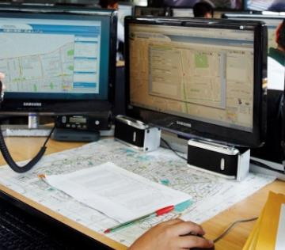
EL OBSERVATORIO MUNICIPAL TEMÁTICO, es la plataforma web integradora de los sistemas informáticos que tienen los programas y áreas de la Municipalidad de San Borja para registrar sus acciones y servicios a la comunidad.
FUNCIÓN PRINCIPAL documentar, sistematizar y analizar las intervenciones públicas que promuevan el desarrollo de la Comunidad de San Borja para mejorar la cobertura y medir su impacto.
.
ESPECIFICACIONES TÉCNICAS DEL SISTEMA,
todo el desarrollo de los sistemas son totalmente en software libre, utilizando como sistema operativo Linux, map server como herramienta de sistemas para georeferencia y PHP como desarrollador de aplicaciones, lo que genera una experiencia única y de baja inversión para las municipalidades que podrá ser replicable. El uso de una plataforma web permite que pueda ser vista desde cualquier lugar del mundo a través de cualquier navegador de internet.
Registro de datos en línea

Slide 10
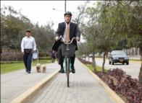
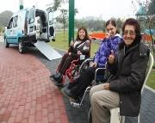
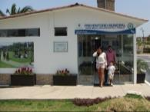
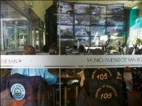
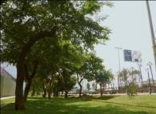
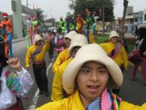
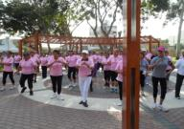
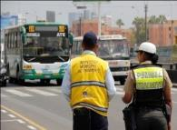
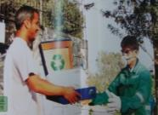
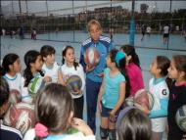
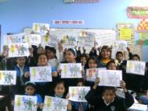
Construyendo una Ciudad Sostenible, Equitativa e Inteligente…
Primer y único sistema de préstamo de bicicleta en el Perú
Primer y único servicio municipal de movilidad para Personas con Discapacidad
Primer servicio municipal de salud preventiva diferenciado a Niños, Adolescentes y Familia
Sistema de atención de emergencias conectado con la Policía, Bomberos y otras instituciones.
San Borja en Bici
TAME
Preventorios de Salud
Foto
Central de Emergencia
Central de Emergencia y Video Vigilancia
San Borja en Bici
Taxi Municipal Especial
Preventorio para Niños, Adolescentes y Familia
Primer y único sistema de registro y mantenimiento de árboles
Registro y atención a las Personas con Discapacidad
Registro, atención y promoción de vida saludable al Adulto Mayor
Registro, detección y prevención de riesgos de accidentes de tránsito
Inventario Forestal
PROMAPED
Adulto Mayor
Operativos de control de tránsito
Oficina Municipal de atención
para Personas con Discapacidad
Control de tránsito
Inventario Forestal
Programa Adulto Mayor
Programa de recojo de residuos sólidos segregados
Promoción de la cultura y la formación permanente para niños, adolescentes y adultos
Promoción del deporte y la actividad física permanente y descentralizada
Promoción de la convivencia social y prevención de delitos en escuelas
Segregación de fuentes
Talleres/cursos/ Cultura
Academias Deportivas
Foto
Escuelas Promotoras de Desarrollo
Segregación en fuente
Talleres, Cursos y Cultura
Academias Deportivas
Escuelas Promotoras de Desarrollo
Notes:
En este bloque se explica los principales programas y servicios que brindamos como Gobierno Municipal en el camino de convertirnos en una Comunidad Segura desde los enfoques del desarrollo sostenible, equitativo e inteligente

Slide 11
Video del Observatorio

Slide 12
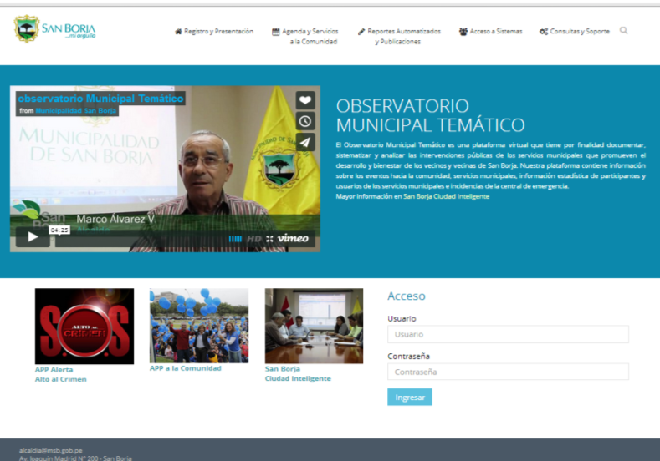
Plataforma Virtual del OMT

Slide 13
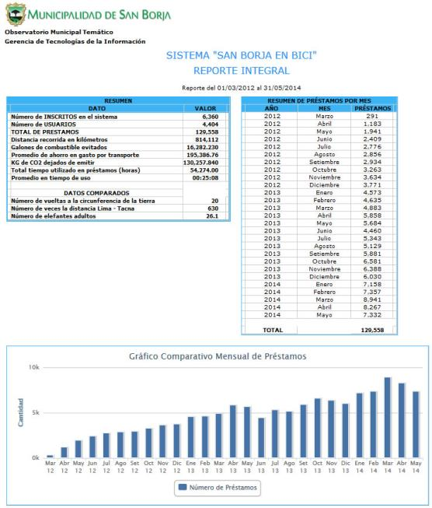
Reporte Integral de San Borja en Bici

Slide 14
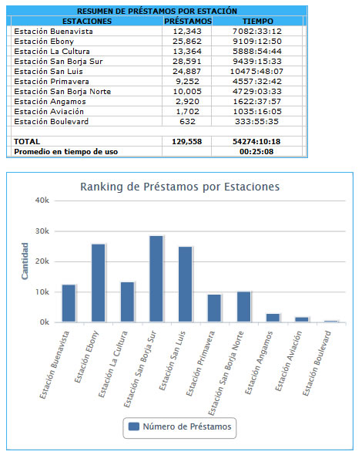
Reporte Integral de San Borja en Bici

Slide 15
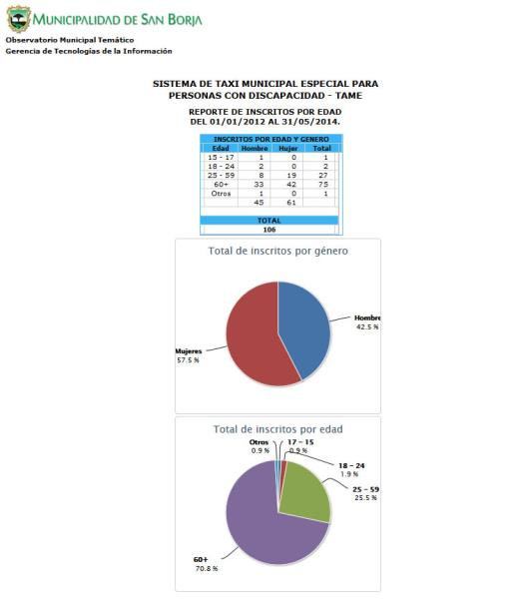
Reporte –TAME
Taxi Municipal Especial para Personas con Discapacidad motora

Slide 16
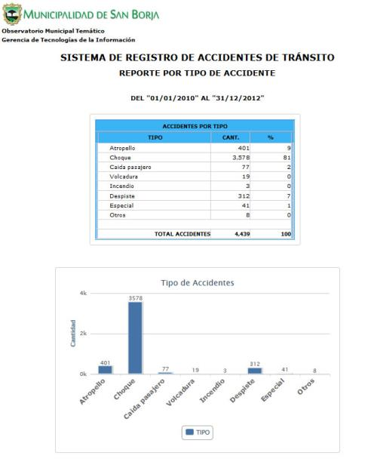
Reporte
Accidentes de Transito por hora y día

Slide 17
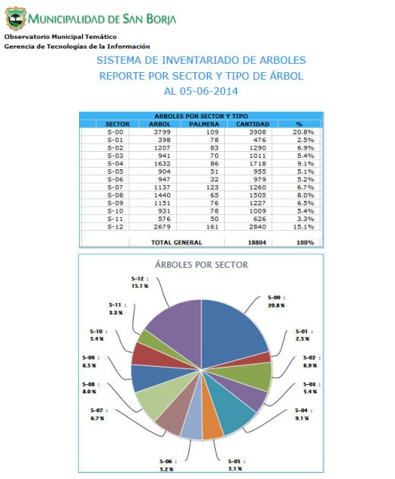
Reporte Inventario de Arboles por Sectores

Slide 18
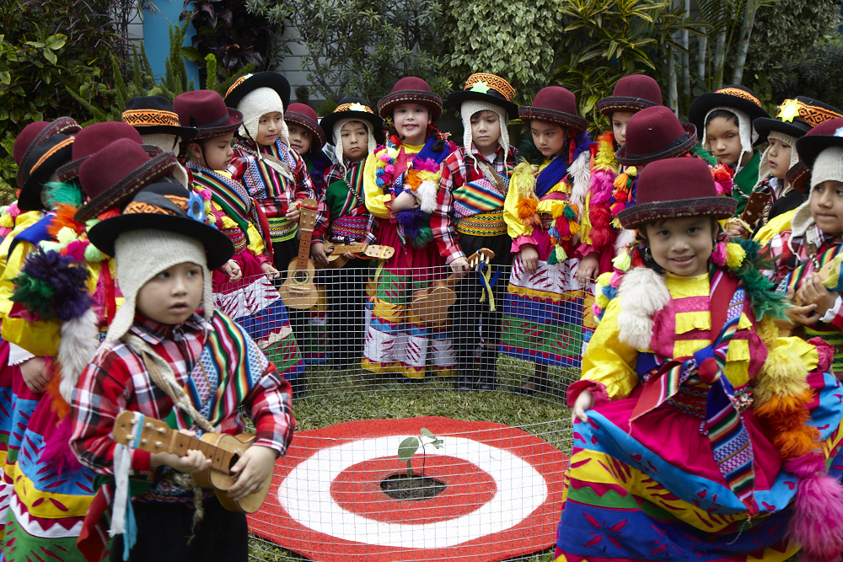
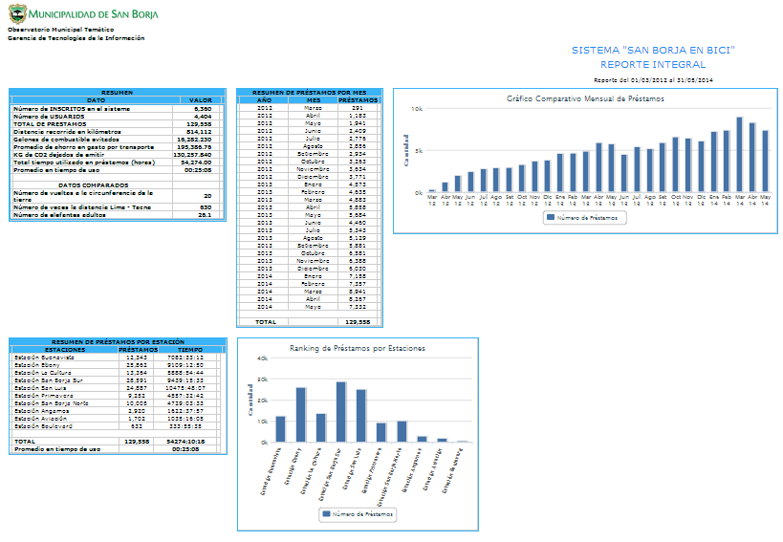
Gracias
Notes:
Este es el reporte del servicio de préstamo de bicicleta San Borja en Bici, información en línea que pueden obtener al último día del mes anterior al actual. Más de 129,000 préstamos en 2 años de creación, 130 kg de C02 que hemos dejado de emitir al ambiente.

